Slide 1
Бежит, бежит да не выбежит …
Теория
Практика
Плохотникова О.Г., учитель географии, МБОУ «Оссорская СОШ», 261-585-765

Slide 2
Строение реки
Строение речной долины
Питание и режим реки
Виды рек
Хозяйственное использование рек

Slide 3

Что такое река?
Река – водный поток, текущий в выработанном им углублении – русле реки.
Исток
Правые притоки
о
Притоки
л
Левые притоки
с
Р
у
Устье
Как определить правый и левый приток?
Река + притоки = речная система

Slide 4
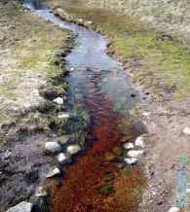
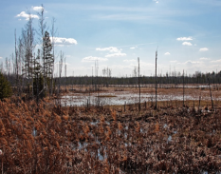

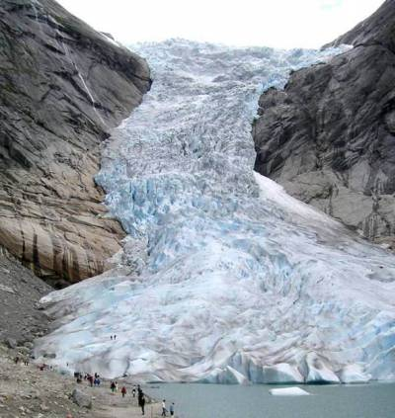

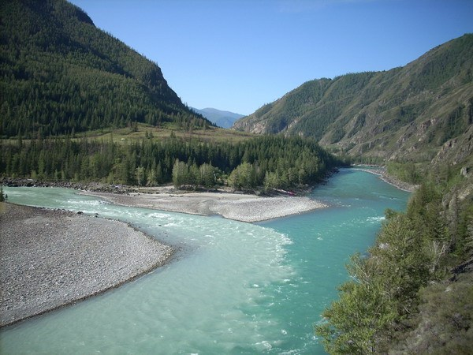
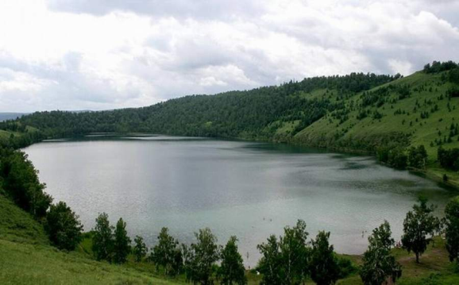
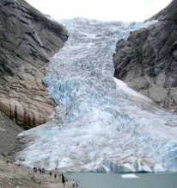


Истоки
р. Москва
р. Волга
болото
родник
р. Ангара
р. Терек
озеро
слияние рек
ледник

Slide 5
Поперечный профиль речной долины
Речные террасы
Склон долины
Речная долина
Пойма реки
Русло

Slide 6

Питание и режим реки
1. Половодье;
1. Дождевое питание;
2. Паводок;
2. Снеговое питание;
3. Межень.
3. Грунтовое питание;
4. Смешанное питание.
Грунтовые воды

Slide 7
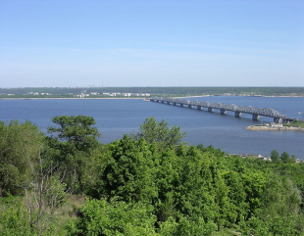
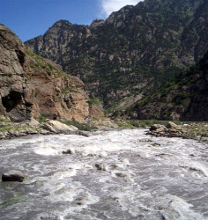
Виды рек
Равнинные
Горные
р. Волга
р. Терек
Спокойное течение
Широкая речная долина
Извилистое русло (меандры и старицы)
Большая длина
Бурный поток
Узкое ущелье
Прямое русло
Короткие реки

Slide 8
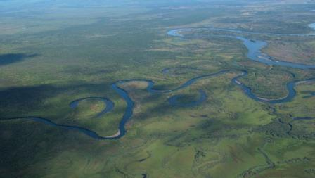
Старица
Меандры

Slide 9
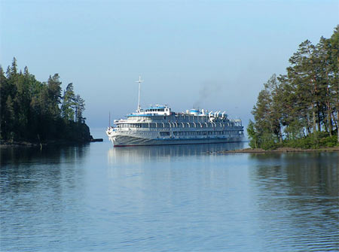
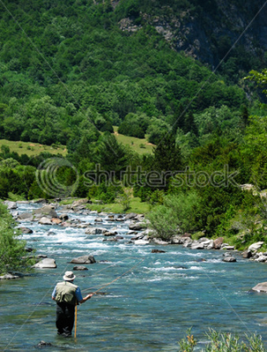
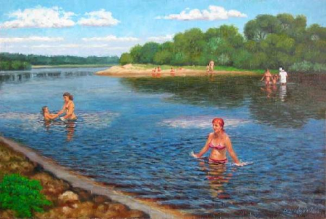
Хозяйственное использование рек
Судоходство
Рыболовство
Отдых

Slide 10
Водораздел и речной бассейн
Строение речной системы

Slide 11
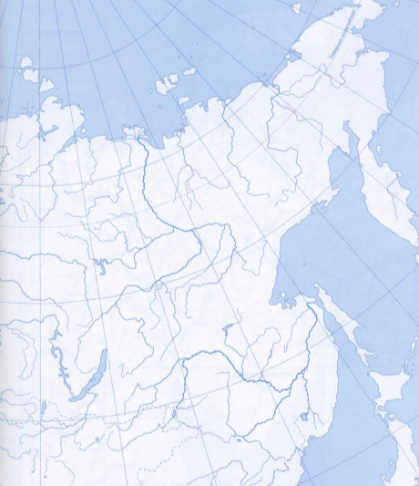
Водораздел и речной бассейн
р. Колыма
р. Яна
р. Лена

Slide 12
1
С
А
3
Б
13
4
5
6
8
2
11
12
9
Ю
14
15
7
10
Укажите на каком рисунке (А или Б) река течет в направлении с севера на юг.
Укажите номера всех устьев на рисунке А.
Укажите номера всех истоков на рисунке Б.
Укажите номера речных бассейнов.
Запишите, что обозначает №15.
Ответы
1) А;
2) 2,5,6;
3) 7,9,10;
4) 13,14;
5) водораздел .
Ответы

Slide 13
http://img-fotki.yandex.ru/get/3104/aleks12161.5/0_26a9_63b811dc_XL
http://forum.exler.ru/arc/uploads/52/post-1215378201.jpg
http://100dorog.ru/upload/contents/422/tvr/51.jpg
http://upload.wikimedia.org/wikipedia/commons/thumb/8/89/Volga_Ulyanovsk-oliv.jpg/800px-Volga_Ulyanovsk-oliv.jpg
http://barrier.marshruty.ru/Img.ashx?T=A&D=08e8c8f513ca4f229e8ebcb1216b31dc&F=DSCN1069_resize.JPG&S=XL&R=602778468
http://victor.com.ua/norwey/bricksdal/b_01.jpg
http://img-fotki.yandex.ru/get/5803/alexistur.27/0_558da_6bca743a_XL
http://fizportal.ru/k/2656.jpg
http://www.pptbackgrounds.net/uploads/river-jungle-backgrounds-wallpapers.jpg
http://img-fotki.yandex.ru/get/5903/valenta-mog.75/0_63c8a_8ddfc8ef_orig.png
http://www.kupim.by/promimages/59.jpg
http://www.artandphoto.ru/stock/art1/700/4695.jpg
http://image.shutterstock.com/display_pic_with_logo/100206/100206,1191276117,4/stock-photo-fishing-in-a-river-5780209.jpg
http://geo.web.ru/druza/Image-Map/Ru_E_kont_0.jpg
География: Поурочные планы по учебнику Т.П. Герасимовой и др. «Географи. 6 класс. Начальный курс»/Сост. Воробцова Т.Н. – Волгоград: Учитель – АСТ, 2004. – 128с.

